Slide 1
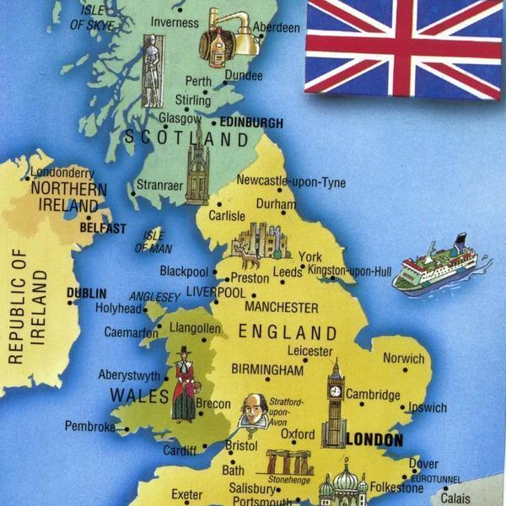
The UK.
Шаблон №3
Шайдурова Валентина Федоровна
Учитель английского языка
ГБОУ «Школа №106»
Санкт-Петербург

Slide 5
Источник
https://yandex.ru/images/search?img_url=http%3A%2F%2Fimg15.slando.ua%2Fimages_slandocomua%2F108657635_3_94x72_repetitor-po-angliyskomu-yazyku-30-grn-chas-inostrannye-yazyk

